Slide 1
CHÀO MỪNG CÁC EM ĐẾN VỚI TIẾT HỌC HÔM NAY!

Slide 2
CHỦ ĐỀ A. MÁY TÍNH VÀ EM
BÀI 1: THÔNG TIN VÀ QUYẾT ĐỊNH
Tin học 3

Slide 3
NỘI DUNG BÀI HỌC
01
02
03
04
Khởi động
Khám phá
Luyện tập
Vận dụng

Slide 4
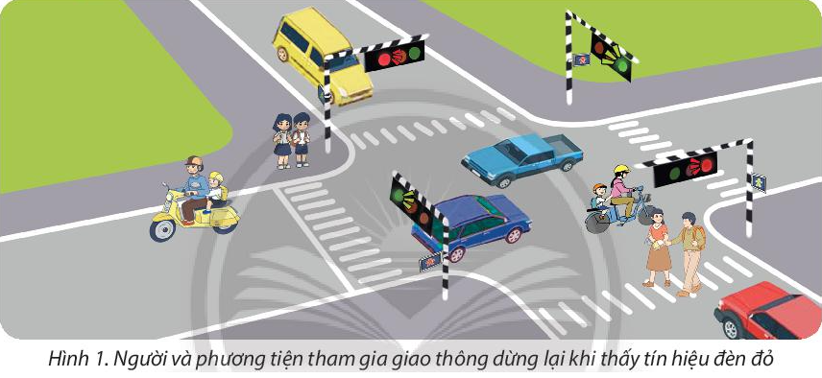
KHỞI ĐỘNG
Quan sát Hình 1 trang 5 SGK và trả lời câu hỏi: Có những người và phương tiện nào dừng lại? Vì sao?

Slide 5
Gợi ý
1. Các ô tô màu nào đang dừng lại? Tại sao? Tại sao hai bạn học sinh dừng lại?
2. Khi đi đến ngã tư, nếu thấy đèn đỏ bật sáng thì em sẽ làm gì? Sau đó, khi thấy đèn xanh sáng thì em sẽ làm gì?

Slide 6
1. Hai bạn học sinh, ô tô màu vàng, đỏ đang dừng lại do đèn đỏ đang sáng.
2. Khi thấy đèn đỏ, em sẽ dừng lại. Sau đó, khi thấy đèn xanh sáng thì em sẽ đi.

Slide 7
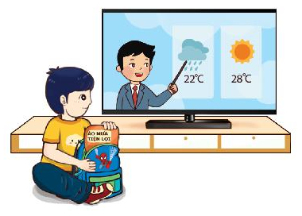
KHÁM PHÁ
Chia lớp thành các nhóm 4, đọc thông tin và quan sát hình 2, trả lời câu hỏi:
Trên tivi đang dự báo thời tiết như thế nào?
Bạn HS đang làm gì?
Tại sao bạn HS lại để áo mưa vào cặp sách để đi học?

Slide 8
Trên tivi phát thanh viên đang chỉ vào hình ảnh thể hiện trời mưa.
Bạn HS đang xem dự báo thời thiết và đang để áo mưa vào cặp.
Bạn để áo mưa vào cặp vì tivi dự báo trời mưa.

Slide 9
Nếu trên tivi dự báo ngày mai trời thì bạn HS có để áo mưa vào cặp đi học không? Tại sao?
Bạn HS không để áo mưa vào cặp nữa, vì trời nắng không dùng tới áo mưa.

Slide 10
Em hãy cho biết trong tình huống hình 2 đâu là thông tin, đâu là quyết định ?
Dự báo thời tiết mưa là thông tin
Mang áo mưa là quyết định.

Slide 11
Thông tin thời tiết (mưa hay không mưa) giúp An đưa ra quyết định mang hay không mang áo mưa.
Theo em, thông tin có vai trò như thế nào với việc ra quyết định của bạn An?

Slide 12
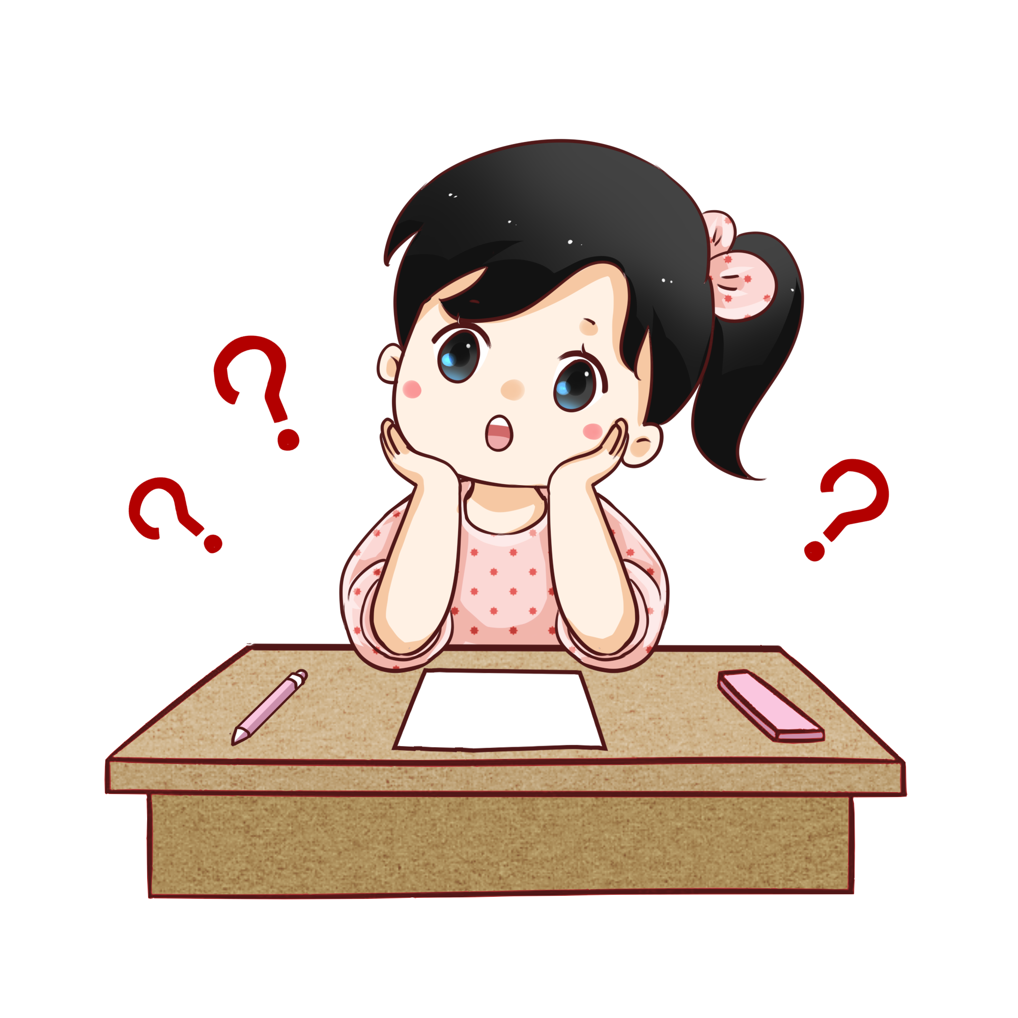
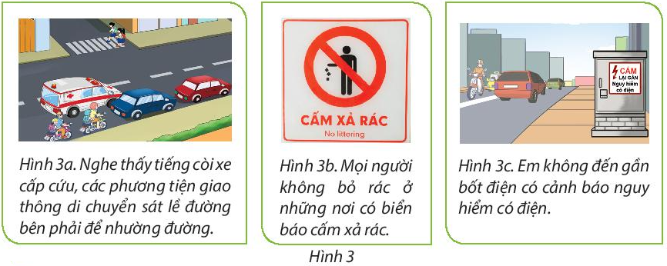
Lập nhóm 4 - 6 HS, mỗi nhóm chuẩn bị 1 tờ giấy A4 và lập bảng cho tình huống ở hình 3 như bảng dưới đây:
Hình | Thông tin | Quyết định | Vai trò của thông tin

Slide 13
TT | Thông tin | Quyết định | Vai trò của thông tin
Hình 3a
Hình 3b
Hình 3c
Quyết định của người tham gia giao thông là do nghe thấy tiếng còi xe cấp cứu.
Tiếng còi xe cấp cứu
Di chuyển sát vào lề đường bên phải.
Biển báo cấm xả rác
Quyết định không xả rác là do nhìn thấy biển báo cấm xả rác.
Không xả rác
Cảnh báo nguy hiểm có điện
Quyết định không đến gần của em là do nhìn thấy cảnh báo nguy hiểm có điện.
Không đến gần

Slide 14
GHI NHỚ
Con người thu nhận thông tin và đưa ra quyết định phù hợp.
Thông tin đóng vai trò quan trọng trong việc đưa ra quyết định của con người.

Slide 15
LUYỆN TẬP
Bài 1:
Hãy cho biết đâu là thông tin, đâu là quyết định trong tình huống ở Hình 1.
Thông tin: Đèn đỏ đang sáng
Quyết định: Dừng lại
Vai trò của thông tin: Quyết định dừng lại là do thấy đèn đỏ đang sáng.

Slide 16
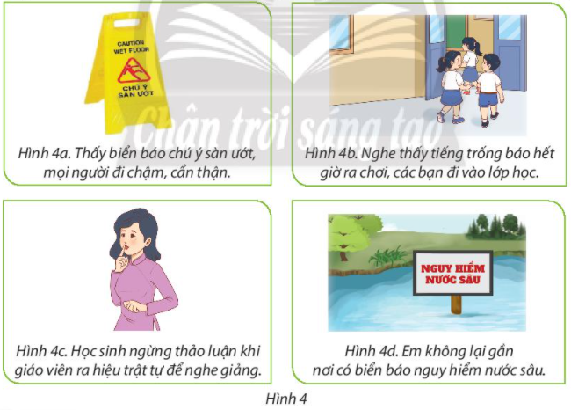
Hãy cho biết đâu là thông tin, đâu là quyết định trong các tình huống dưới đây? (Lập bảng)
Bài 2:

Slide 17
TT | Thông tin | Quyết định | Vai trò của thông tin
Hình 4a
Hình 4b
Quyết định đi chậm, cẩn thận là do nhìn thấy biển báo chú ý sàn ướt
Biển báo chú ý sàn ướt
Đi chậm, cẩn thận
Tiếng trống báo hết giờ ra chơi
Quyết định đi vào lớp là do nghe thấy tiếng trống báo hết giờ ra chơi.
Đi vào lớp học

Slide 18
TT | Thông tin | Quyết định | Vai trò của thông tin
Hình 4c
Hình 4d
Dấu hiệu trật tự để nghe giảng
Quyết định ngừng thảo luận là do thấy giáo viên ra hiệu trật tự.
Ngừng thảo luận
Biển báo nguy hiểm nước sâu
Quyết định không lại gần là do nhìn thấy biển báo nguy hiểm nước sâu.
Không lại gần

Slide 19
TRÒ CHƠI
ĐÀO VÀNG
BẮT ĐẦU

Slide 20
100$
150$
50$
20$
10$
100$
10$
150$
50$
20$
Notes:
Hướng dẫn: Bấm vào mệnh giá tiền để hiện câu hỏi. Sau khi HS trả lời đúng, bấm vào mỏ vàng để cộng điểm cho HS. Chơi xong, bấm vào nút xanh lá góc phải màn hình để đến slide Vận dụng

Slide 21
Câu hỏi: Điền từ còn thiếu vào chỗ ...
“Con người thu nhận (1)... và đưa ra (2)... phù hợp”
(1) Thông tin - (2) Quyết định
Notes:
Sau khi trả lời, bấm nút vuông góc trái phía dưới màn hình để cộng điểm cho HS và chọn các câu hỏi khác.

Slide 22
Câu hỏi: Trời nắng to, Minh đi học không đội mũ.
Quyết định của Minh đúng hay sai?
Sai
Notes:
Sau khi trả lời, bấm nút vuông góc trái phía dưới màn hình để cộng điểm cho HS và chọn các câu hỏi khác.

Slide 23
Câu hỏi: Mẹ bạn Nhi test nhanh COVID cho bạn Nhi thấy que test hiện 2 vạch. Mẹ vội vàng đưa Nhi đi test PCR để có kết quả chính xác. Đâu là quyết định trong tình huống trên?
Mẹ đưa Nhi đi test PCR
Notes:
Sau khi trả lời, bấm nút vuông góc trái phía dưới màn hình để cộng điểm cho HS và chọn các câu hỏi khác.

Slide 24
Câu hỏi: Đang phơi quần áo, mẹ nghe thấy tiếng khóc của em bé nên vội vàng vào bế em ngay. Đâu là thông tin trong tình huống trên?
Tiếng khóc của em bé
Notes:
Sau khi trả lời, bấm nút vuông góc trái phía dưới màn hình để cộng điểm cho HS và chọn các câu hỏi khác.

Slide 25
Câu hỏi: Chuông báo thức reo, Giang dậy ngay để chuẩn bị đi học. Quyết định của Giang là đúng hay sai?
Đúng
Notes:
Sau khi trả lời, bấm nút vuông góc trái phía dưới màn hình để cộng điểm cho HS và chọn các câu hỏi khác.

Slide 26
VẬN DỤNG
Làm việc nhóm, nêu ví dụ thực tiễn về vai trò của thông tin đối với việc ra quyết định của bản thân và chỉ ra thông tin, quyết định trong tình huống đó.

Slide 27
HƯỚNG DẪN VỀ NHÀ
1. Ôn tập kiến thức đã học
2. Hoàn thành bài tập vận dụng
3. Đọc trước bài sau
- Bài 2: Xử lí thông tin

Slide 28
HẸN GẶP LẠI CÁC EM Ở TIẾT HỌC SAU!

